Slide 1
Ушедшие из быта предметы, использовавшиеся в прошлом веке
Подготовила Захарова О.В.

Slide 2
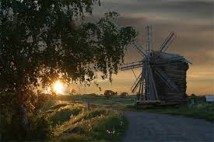
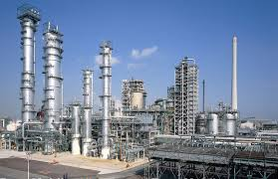
С течением времени усложняются формы общественного устройства, меняется образ жизни людей, совершенствуются технологии. Это свидетельствует о развитии общества. При этом источники развития находятся в самом обществе. Многие философы , социологи , историки поддерживали идею эволюционого развития.

Slide 3
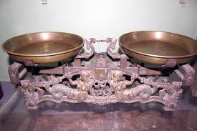
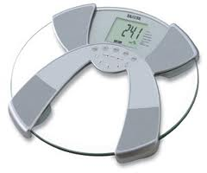
Например, весы раньше и сейчас.

Slide 4
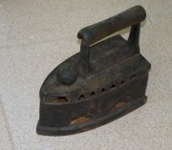
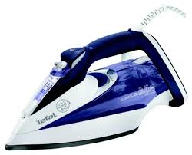
Принцип работы очень прост - в корпус закладывали раскаленные угли и закрывали крышкой. Для лучшей тяги в крышке была сделана труба. Чтобы внутрь поступал кислород, в боках и задней панели прорезаны отверстия. При глажении таким утюгом следовало размахивать, чтобы улучшить тягу угля.А сейчас мы пользуемся электрическим утюгом.

Slide 5
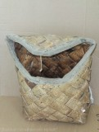
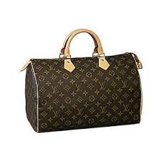
Раньше люди использовали короб для перенесения необходимых вещей,а сейчас для этого служат пакеты и сумки из новых материалов.

Slide 6
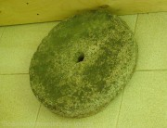
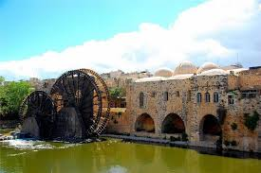
Чтобы перемолоть в муку пшеничные, ржаные или другие зерна, применялись два каменных круга. Они вращались, между ними сыпалось зерно и они растирали зерно в муку. Материал, из которого делали жернова, не был случайным. Обычно круги изготавливали либо из мелкозернистого содержащего кремень пористого песчаника, либо из окремненного, содержащего окаменелости известняка.А сейчас используют водяные мельницы.

Slide 7
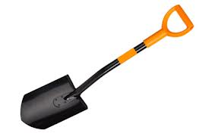
В отличие от металлической, применялась не для земляных работ, а во время просушки убранного зерна.А современная металлическая служит для вскапывания.

